Slide 1


Slide 2
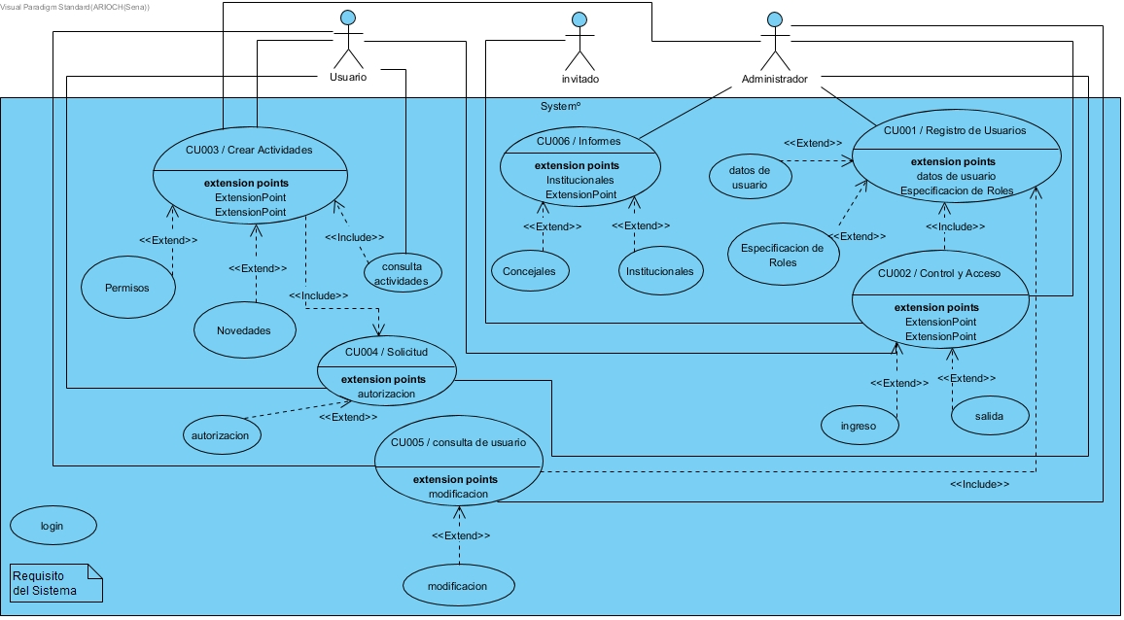
CASO DE USO

Slide 3
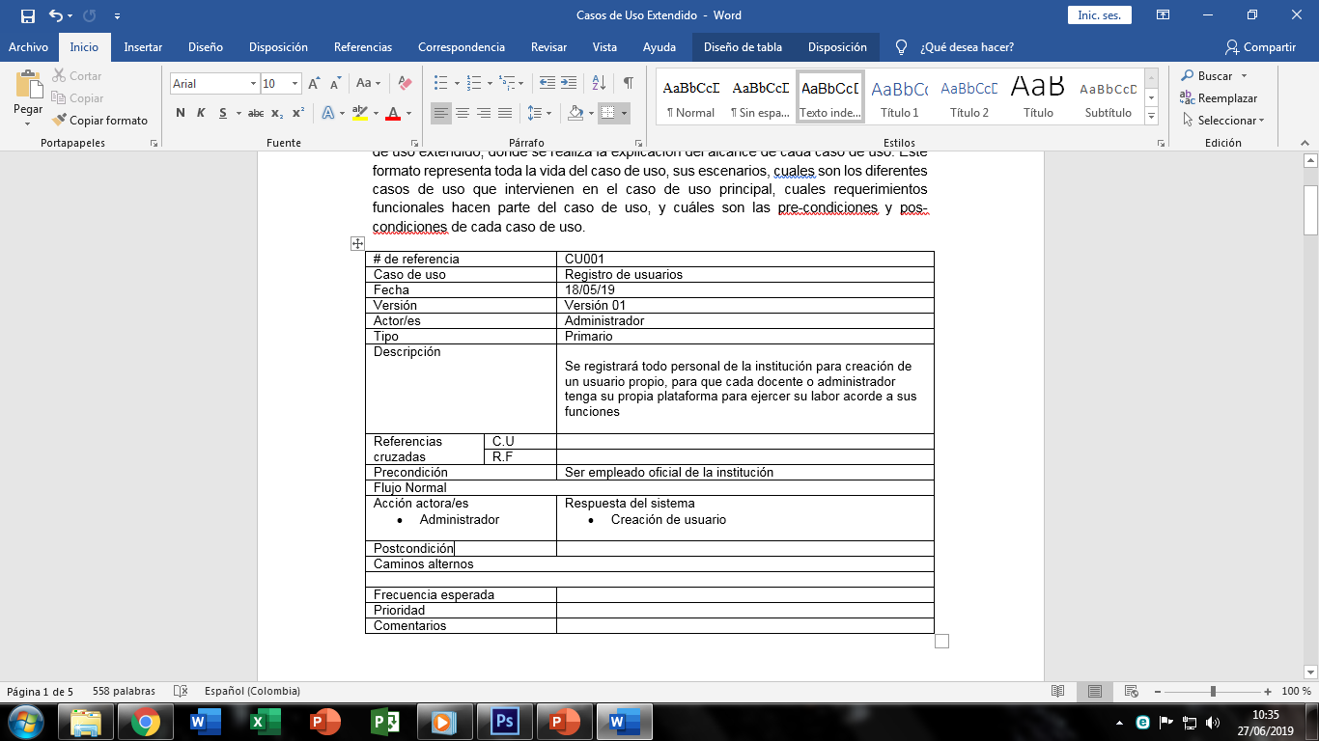
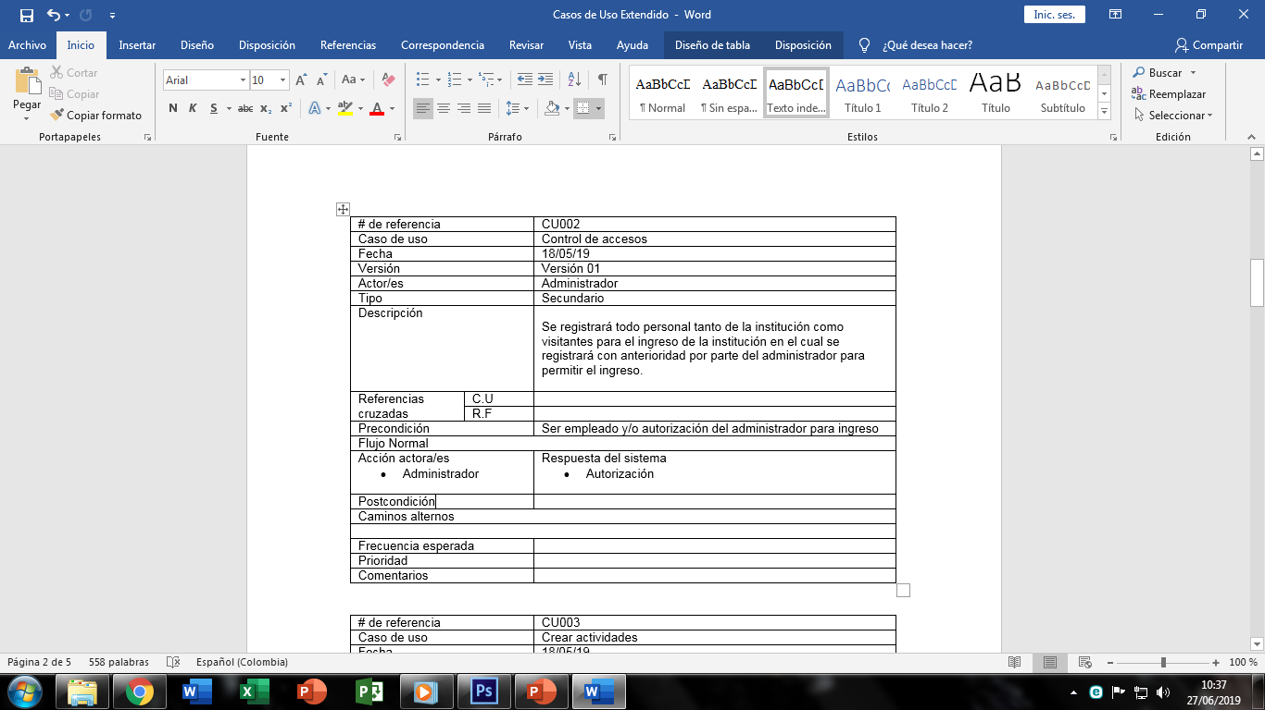
CASO DE USO EXTENDIDO

Slide 4
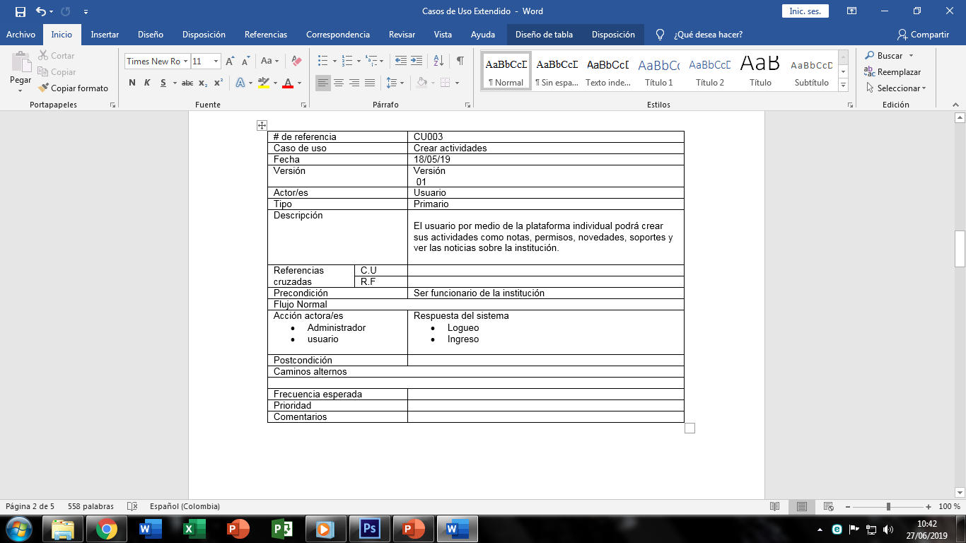
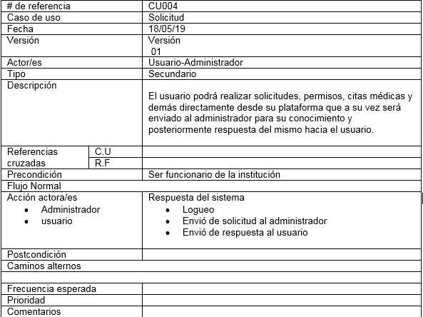
CASO DE USO EXTENDIDO

Slide 5
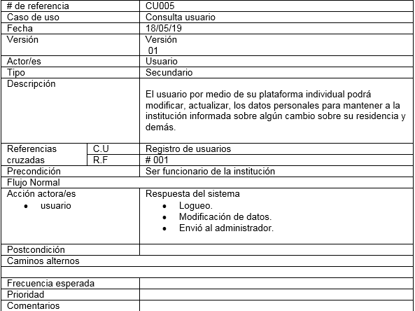
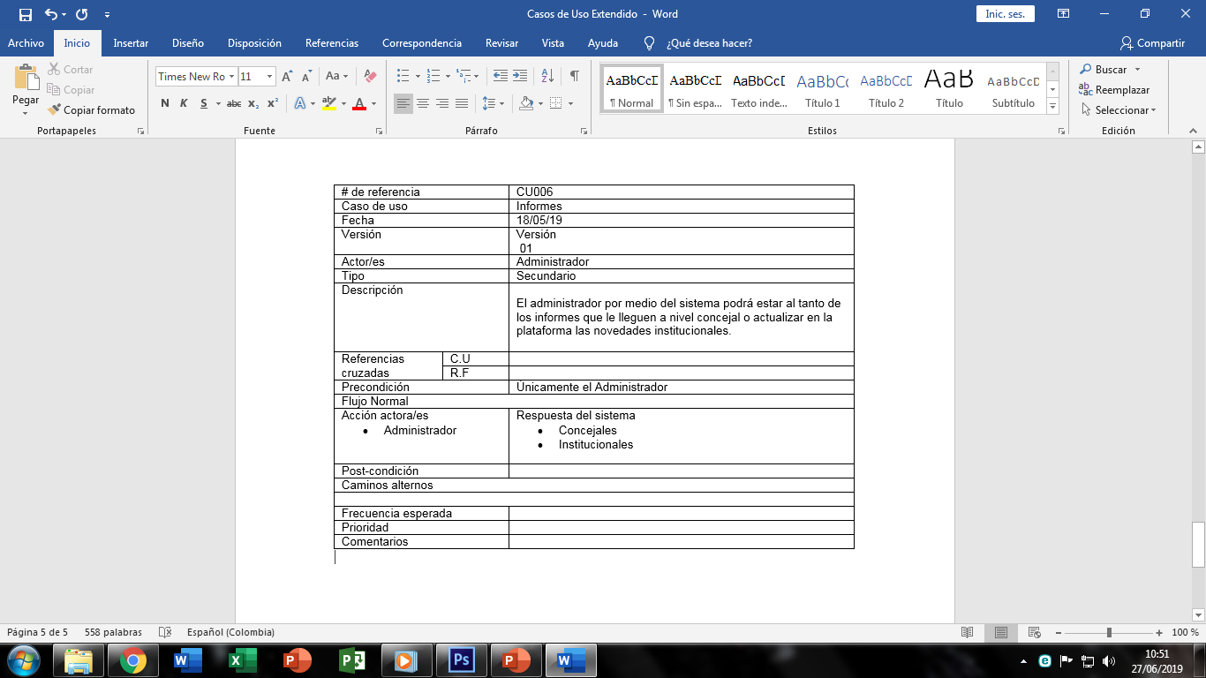
CASO DE USO EXTENDIDO

Slide 6
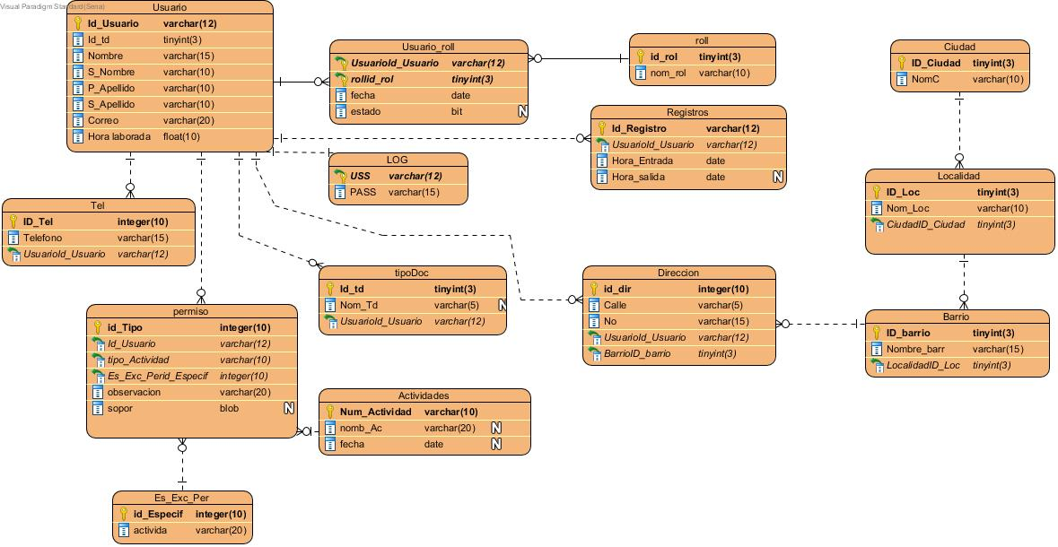
MODELO RELACIONAL

Slide 7
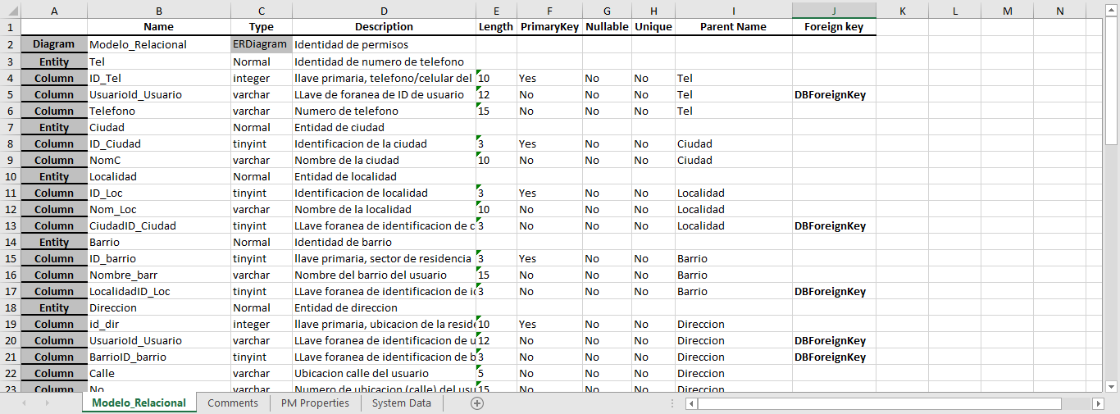
Diccionario de datos

Slide 8
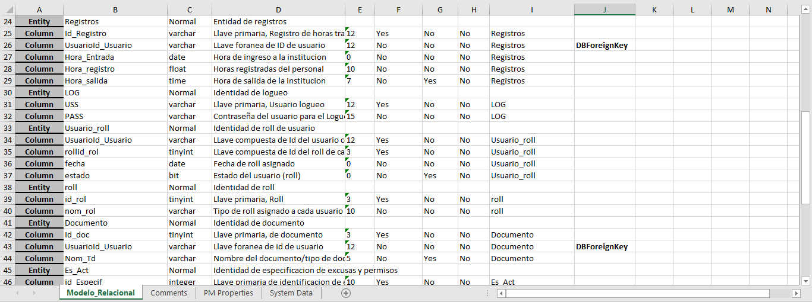
Diccionario de datos

Slide 9
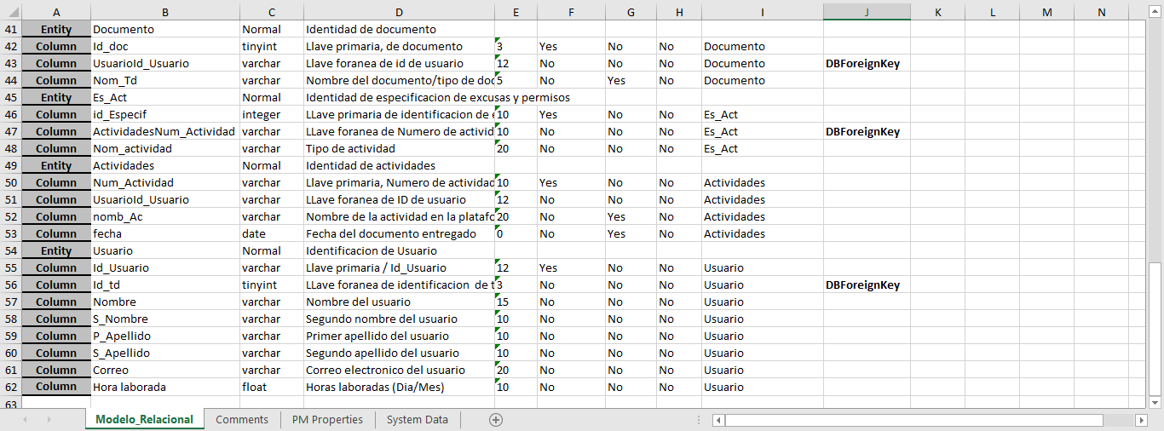
Diccionario de datos

Slide 10
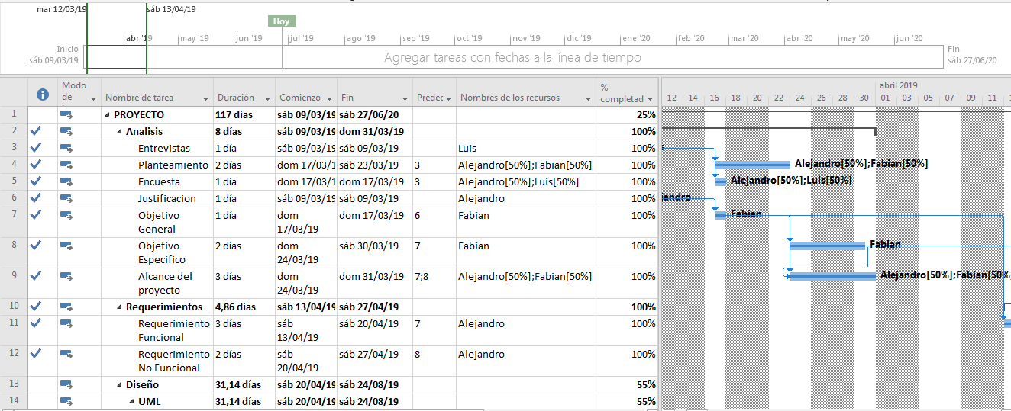
DIAGRAMA DE GANTT

Slide 11
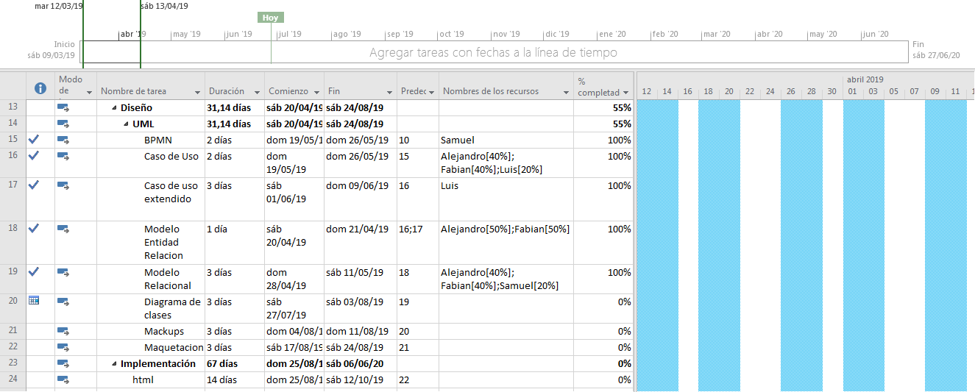
DIAGRAMA DE GANTT

Slide 12
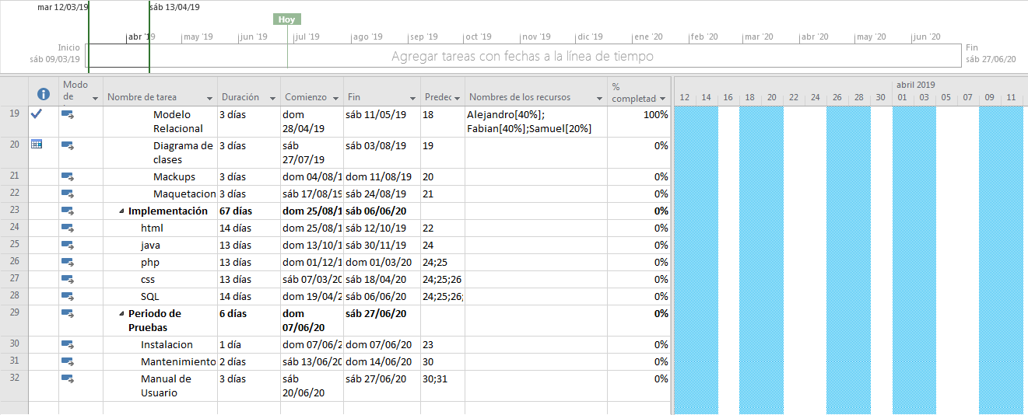
DIAGRAMA DE GANTT

Slide 13
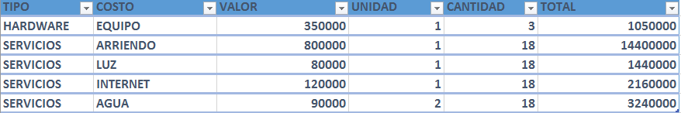
INVENTARIO MATERIALES

Slide 14
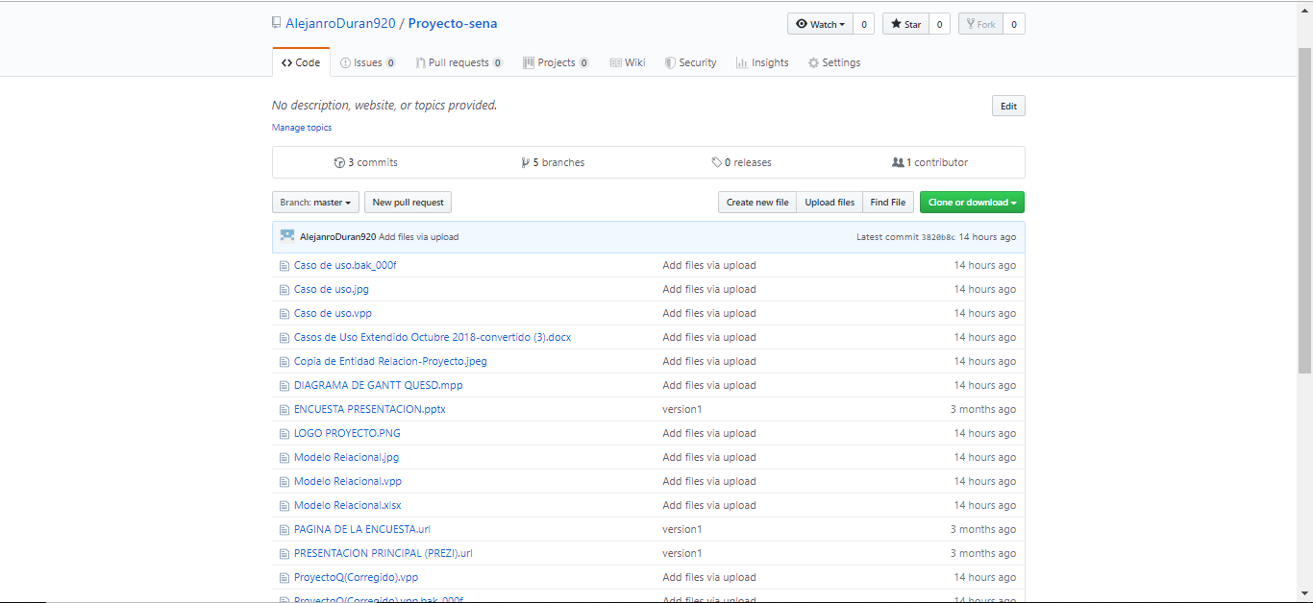
GITHUB

Slide 15
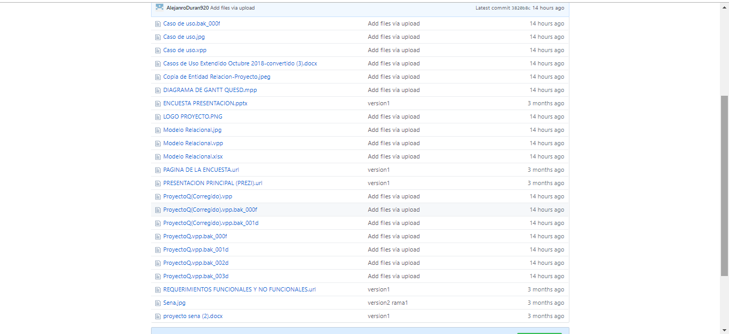
GITHUB

Slide 16
ALCANCE DEL PROYECTO
Este proyecto proveerá la facilitación del control de la base de datos de la institución mediante un sistema de información, el cual proveerá de un software seguro y rápido. Esta tecnología, ofrecerá a los usuarios y personal del plantel tener una accesibilidad más eficiente, permitiendo así al proyecto tener un alcance más factible sin dificultades algunas, permitiendo a los usuarios administrativos tener una manera más fácil y ordenada de registrar aquellos datos que en un principio eran demorados y registrados de manera tradicional pero se limitará a nivel estudiantil, pues el software se centrará únicamente al personal administrativo y docentes de la institución.
Tener control de acceso pertinente a la unidad.
Ingreso óptimo y oportuno a los visitantes.
Eliminar suplantaciones del personal del plantel.

